Slide 1

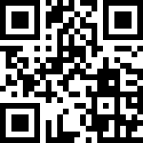
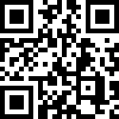
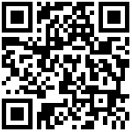
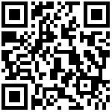
Друзі, підписуйтеся на офіційні сторінки Державної податкової служби України у соціальних мережах, де ви зможете переглянути новини, актуальні роз'яснення податкових новацій, а також інфографіки, коментарі керівництва, фахівців служби! Буде корисно та цікаво!
Спілкуйтеся з податковою службою дистанційно за допомогою сервісу «InfoTAX»:
Головне управління ДПС у м. Києві
Декларування 2023: випадки звільнення платників податків від обов’язку подання декларації про майновий стан і доходи
канал ДПС «Telegram»
сторінка на «Youtube» каналі ДПС
сторінка ДПС на «Facеbook»
Офіційний веб-портал Державної податкової служби України: tax.gov.ua
Інформаційно-довідковий департамент ДПС: 0-800-501-007
3
Січень 2023

Slide 2
Головне управління ДПС у м. Києві звертає увагу, що відповідно до п. 179.4 ст. 179 Податкового кодексу України, платники податку звільняються від обов'язку подання податкової декларації в таких випадках:
а) незалежно від виду та суми отриманих доходів платниками податку, які:
є малолітніми/неповнолітніми або недієздатними особами і при цьому перебувають на повному утриманні інших осіб (у тому числі батьків) та/або держави станом на кінець звітного податкового року;
перебувають під арештом або є затриманими чи засудженими до позбавлення волі, перебувають у полоні або ув'язненні на території інших держав станом на кінець граничного строку подання декларації;
перебувають у розшуку станом на кінець звітного податкового року;
перебувають на строковій військовій службі станом на кінець звітного податкового року;
б) в інших випадках, визначених розд. IV ПКУ.
тРАВ
Відповідно до п. 179.2 ст. 179 ПКУ обов'язок платника податку щодо подання податкової декларації вважається виконаним і податкова декларація не подається, якщо такий платник податку отримував доходи:
від податкових агентів, які згідно з розд. IV ПКУ не включаються до загального місячного (річного) оподатковуваного доходу;
виключно від податкових агентів незалежно від виду та розміру нарахованого (виплаченого, наданого) доходу, крім випадків, прямо передбачених розд. IV ПКУ;
від операцій продажу (обміну) майна, дарування, дохід від яких відповідно до розд. IV ПКУ не оподатковується, оподатковується за нульовою ставкою та/або з яких при нотаріальному посвідченні договорів, за якими був сплачений податок відповідно до розд. IV ПКУ;
у вигляді об'єктів спадщини, які відповідно до розд. IV ПКУ оподатковуються за нульовою ставкою податку та/або з яких сплачено податок відповідно до п. 174.3 ст. 174 ПКУ.
1
2

